Slide 1


Sử dụng mô hình JAD để xây dựng trang thương mại điện tử buôn bán các sản phẩm trang trí nội thất

Slide 2

a) Hãy cho biết các thành phần tham gia trong mô hình JAD
b) Trình bày các yêu cầu cần cho thu thập hệ thống
c) Cho biết các qui tắc cần thay thế bằng những công nghệ mới
d) Hãy cho biết một số yêu cầu về giao diện và các đặc điểm trên trang WEBSTORE
e) Trình bày cấu trúc hệ thống của WEBSTORE và hệ thống quản lý site

Slide 3

Hãy cho biết các thành phần tham gia trong mô hình JAD
a)

Slide 4
Chủ trì dự án
Người sử dụng nền tảng sàn thương mại điện tử (là thành phần quan trọng).
Nhà quản lý.
Phân tích viên hệ thống.
Nhà tài trợ.
Thư ký.
Đội ngũ lập trình viên phát triển hệ thống

Slide 5

Trình bày các yêu cầu cần cho thu thập hệ thống
b)

Slide 6
Chủ trì dự án
Người sử dụng (là thành phần quan trọng).
Nhà quản lý.
Phân tích viên hệ thống.
Nhà tài trợ.
Thư ký.
Đội ngũ lập trình viên phát triển hệ thống

Slide 7
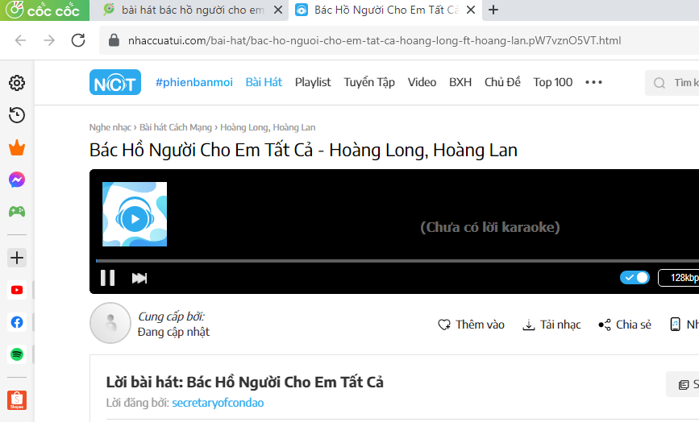
Siêu văn bản được tạo ra bằng ngôn ngữ HTML

Slide 8
1. Tổ chức thông tin trên Internet
b) Website, địa chỉ website và trang chủ
Website là một hoặc nhiều trang web liên quan được tổ chức dưới một địa chỉ truy cập chung
Địa chỉ truy cập chung được gọi là địa chỉ của website
Một hoặc nhiều trang web liên quan được tổ chức dưới một địa chỉ truy cập chung tạo thành website
Khi mở một website trang đầu tiên được gọi là trang chủ
Địa chỉ của website cũng chính là địa chỉ của trang chủ của website

Slide 9
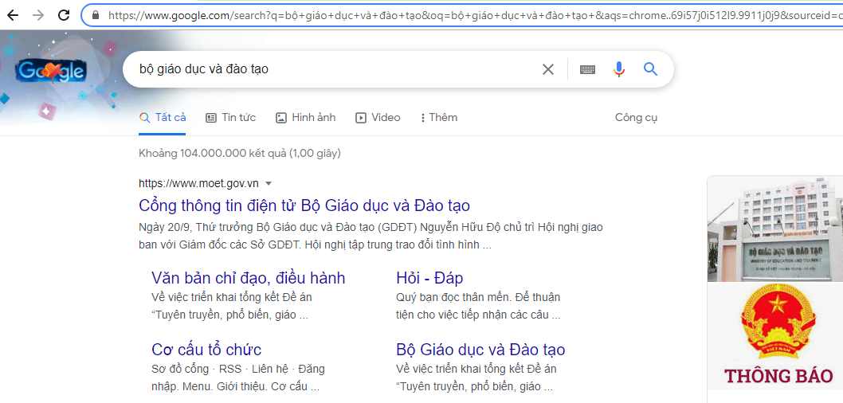
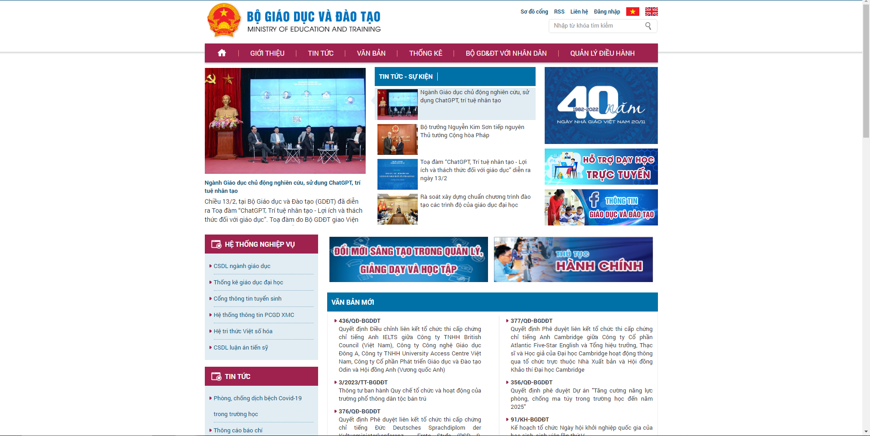
Trang chủ - Cổng thông tin điện tử Bộ Giáo dục và Đào tạo

Slide 10
Các website được lưu trên các máy chủ trên Internet. Các máy chủ này được gọi là máy chủ web (web server). Về thực chất, có thể xem WWW là hệ thống các website trên Internet.

Slide 11
2. Truy cập web
a) Trình duyệt web
Là một phần mềm ứng dụng dùng để truy cập các trang web.

Slide 12
a) Trình duyệt web
Trình duyệt web là một phần mềm ứng dụng giúp người giao tiếp với hệ thống www. truy cập các trang web và khai thác các tài nguyên trên internet
Một số trình duyệt web: - Internet Explorer - Mozilla Firefox - Opera - Google Chrome

Slide 13

b) Truy cập trang web
Muốn truy cập vào một trang web ta làm như sau:
• Nhập địa chỉ của trang web vào ở địa chỉ: - Nhấn Enter - Văn bản có chứa liên kết thường có màu xanh dương hoặc được gạch chân

Slide 14

Tìm kiếm thông tin trên Internet
3.

Slide 15
3. Tìm kiếm thông tin trên Internet
a) Máy tìm kiếm
Là một phần mềm ứng dụng dùng để truy cập các trang web.

Slide 16
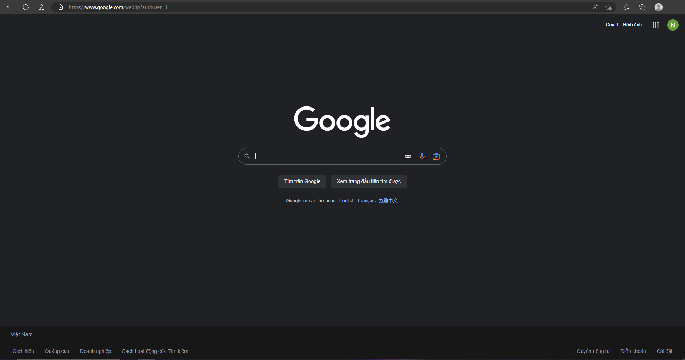
b) Sử dụng máy tìm kiếm
Bước 1: Truy cập máy tìm kiếm (Ví dụ: google.com)
Bước 2: Gõ từ khóa cần tìm
Bước 3: Nhấn enter hoặc nhấn tìm kiếm

Slide 17

Cảm ơn cô và các bạn đã theo dõi!
Nhóm 1

